Slide 1
פרויקט מסכם-צד שרת
מאת: אדל אוקסמן

Slide 2
קצת על הפרויקט:
הפרויקט הזה הוא מערכת צד-שרת שבניתי באמצעות
Node.js & Express
ומטרתה לנהל משתמשים והרשאות גישה בצורה חכמה ומסודרת. המערכת בנויה בארכיטקטורת שכבות מקצועיתMVC כך שהקוד מחולק בצורה לוגית ונוחה לתחזוקה: יש הפרדה ברורה בין שמירת הנתונים: Models
הלוגיקה שמטפלת בהם Controllers
והנתיבים בשרתRouters
הפרויקט תומך באופן מלא בכל פעולות הניהול המרכזיות (יצירה, קריאה, עדכון ומחיקה.) הפעולות הללו מתבצעות על שלוש ישויות שונות: ניהול משתמשים, ניהול סוגי הרשאות, וטבלה המקשרת בין משתמשים להרשאות הספציפיות שלהם. הנתונים נשמרים בבסיס נתונים מסוג MySQL המערכת משתמשת בשאילתות SQL לביצוע פעולות CRUD ומנהלת קשרים בין הטבלאות (Users, Permissions, User_Permissions) כדי לאפשר ניהול הרשאות דינמי

Slide 3
מבנה הפרויקט
my-server-project/
│
├── controllers/ (לוגיקה עסקית - CRUD)
│ ├── permissions.controller.js
│ ├── userPermissions.controller.js
│ └── users.controller.js
│
├── middleware/
│ └── server.js (נקודת הכניסה והגדרות שרת)
│
├── models/ (שאילתות SQL)
│ ├── permissions.model.js
│ ├── userPermissions.model.js
│ └── users.model.js
│
├── routers/ (ניתוב בקשות)
│ ├── permissions.router.js
│ ├── userPermissions.router.js
│ └── users.router.js
│
├── db.js (חיבור למסד הנתונים MySQL)
├── package.json

Slide 4
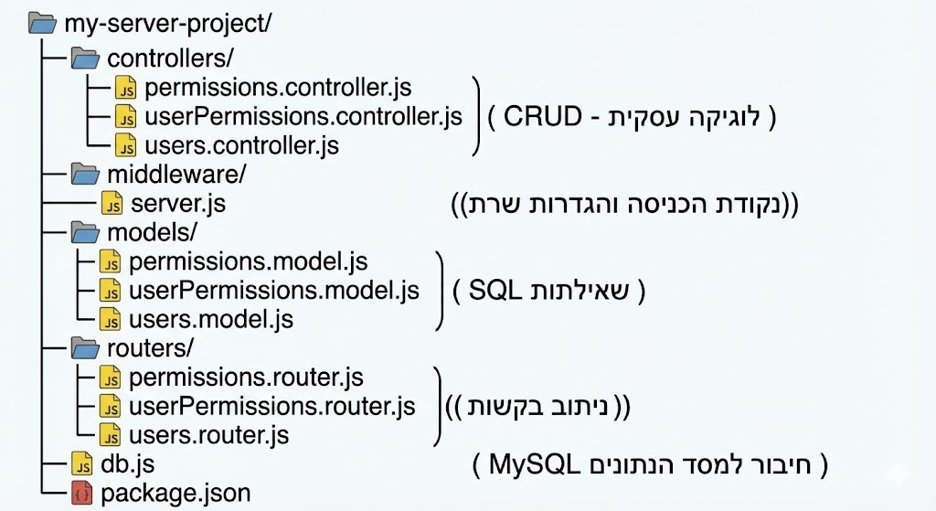
ויזואליזציה גרפית(בעזרת AI)

Slide 5
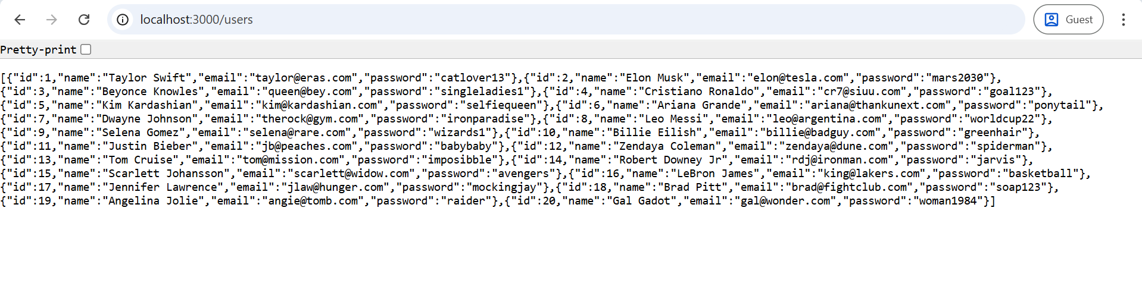
localhost:300/users

Slide 6
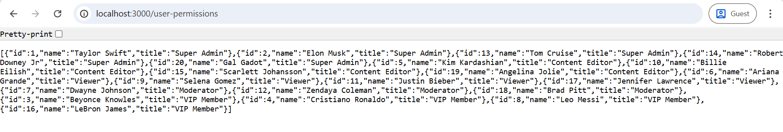
localhost:300/user-permissions

Slide 7
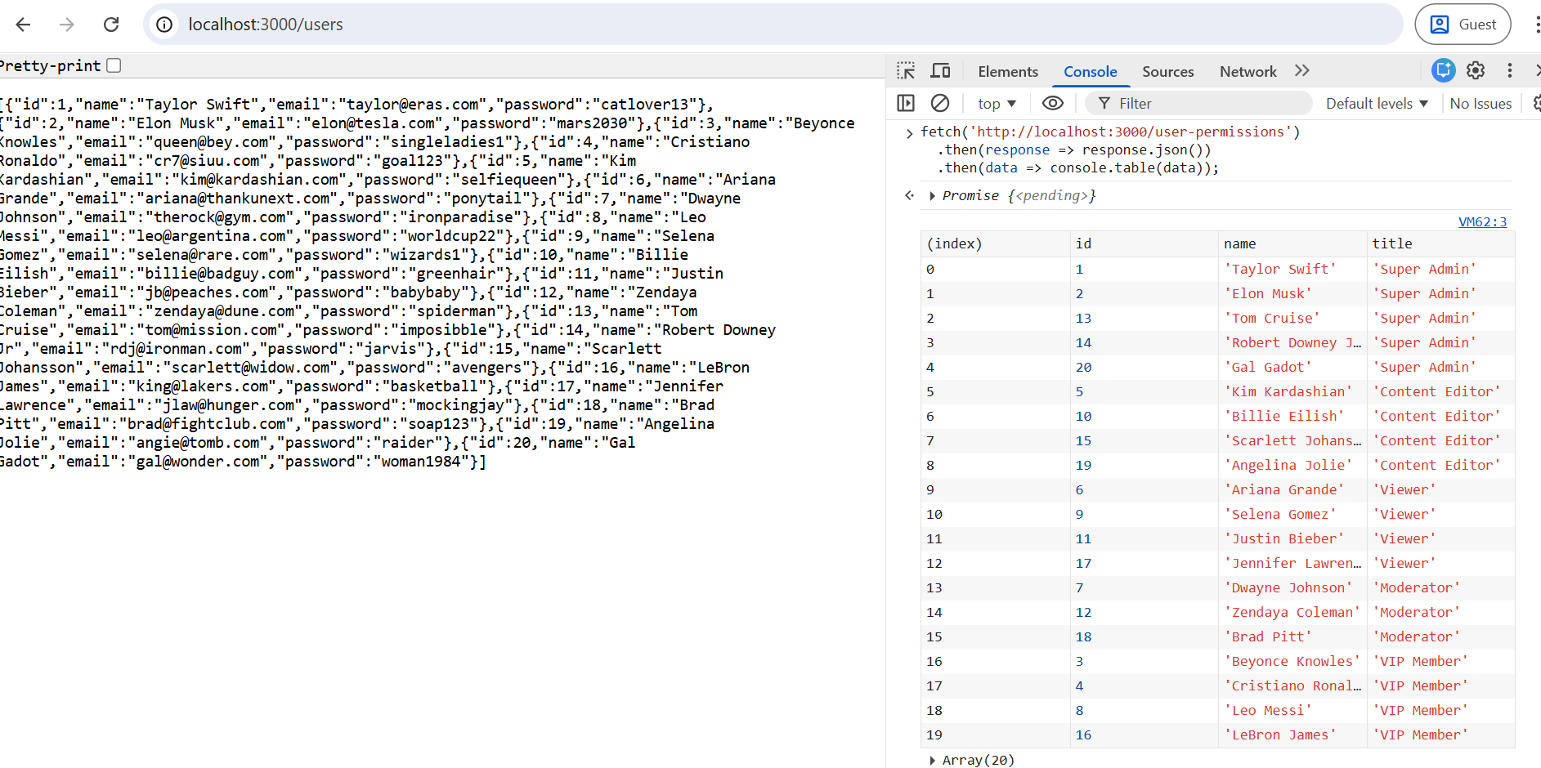
בשביל לא להוריד POSTMAN ביצעתי את כל הבדיקות דרך קונסולה של הדפדפן כדי לשלוח את הבקשות

Slide 8
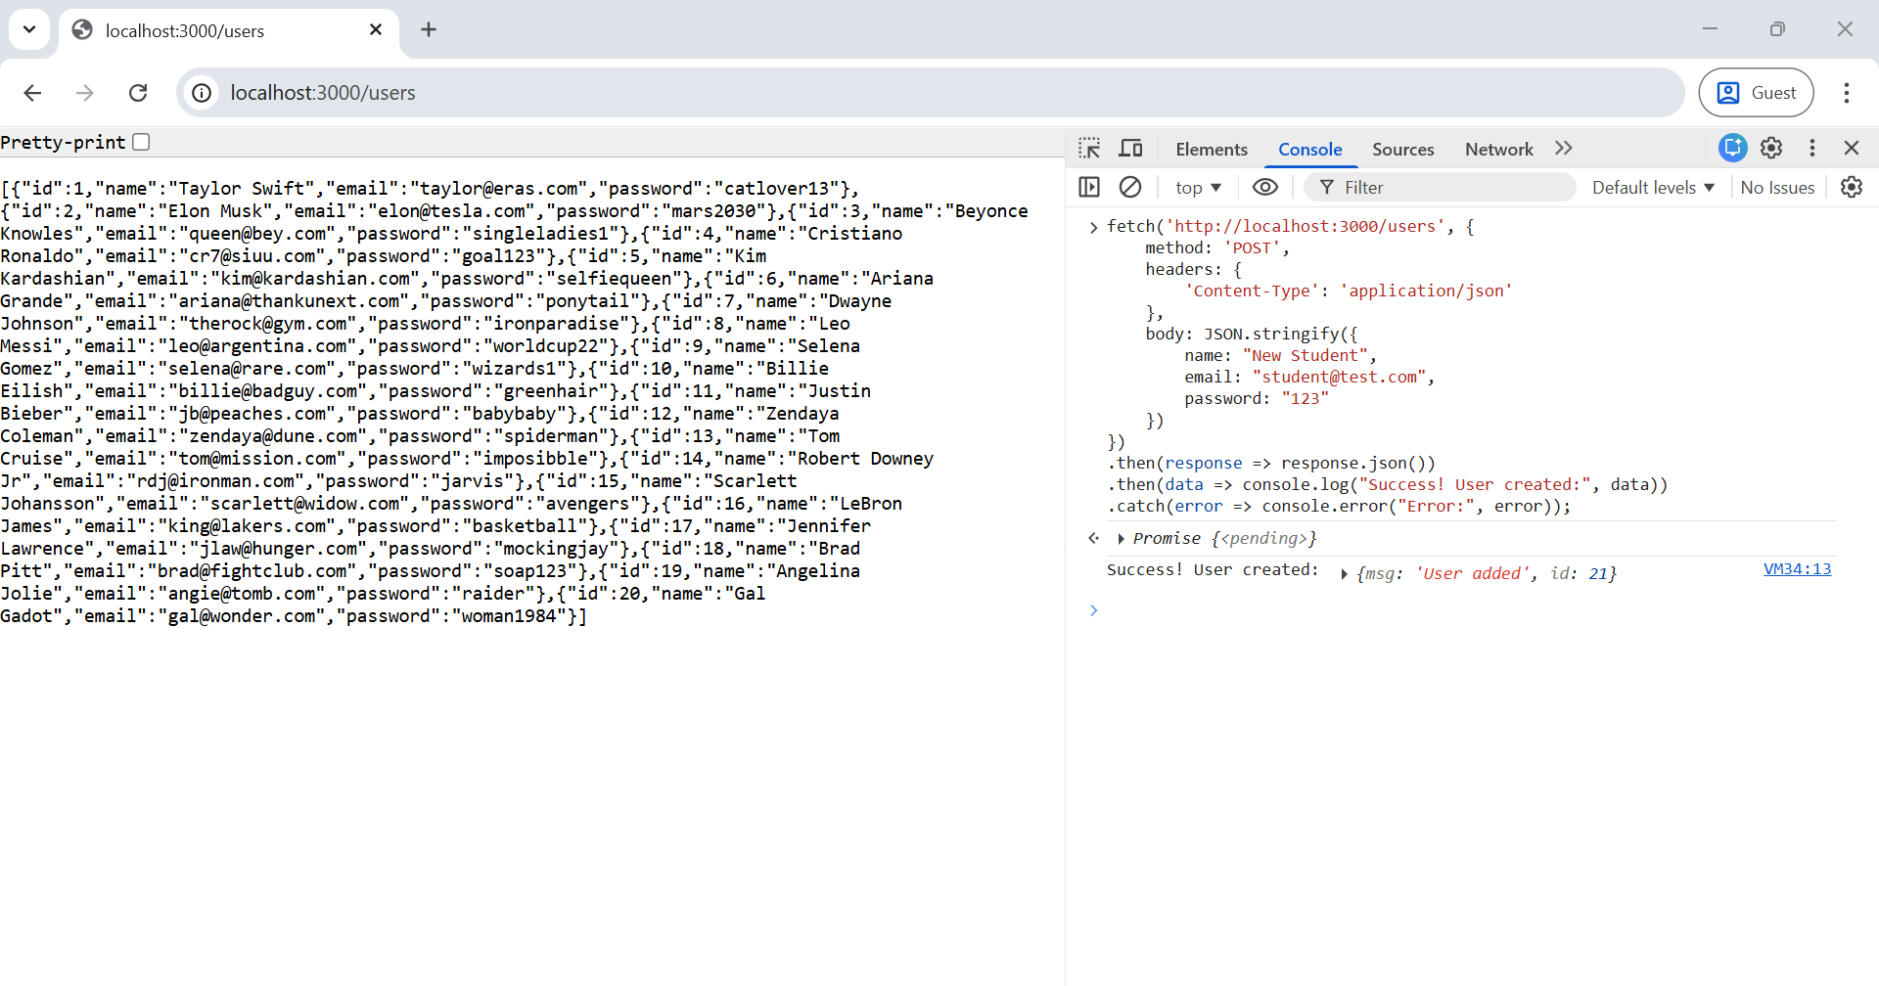
בדיקות חלק 1

Slide 9
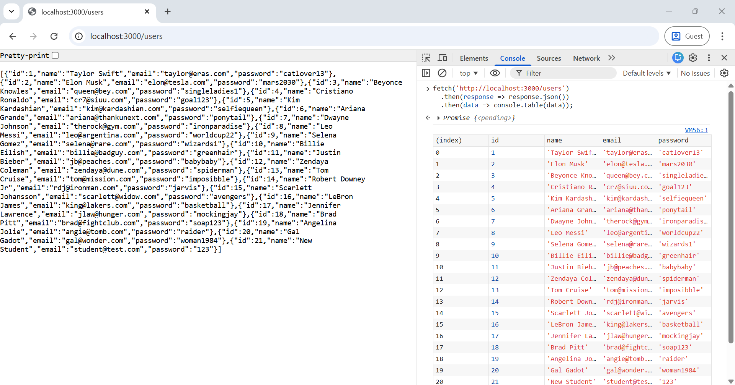
בדיקות-חלק 2

Slide 10
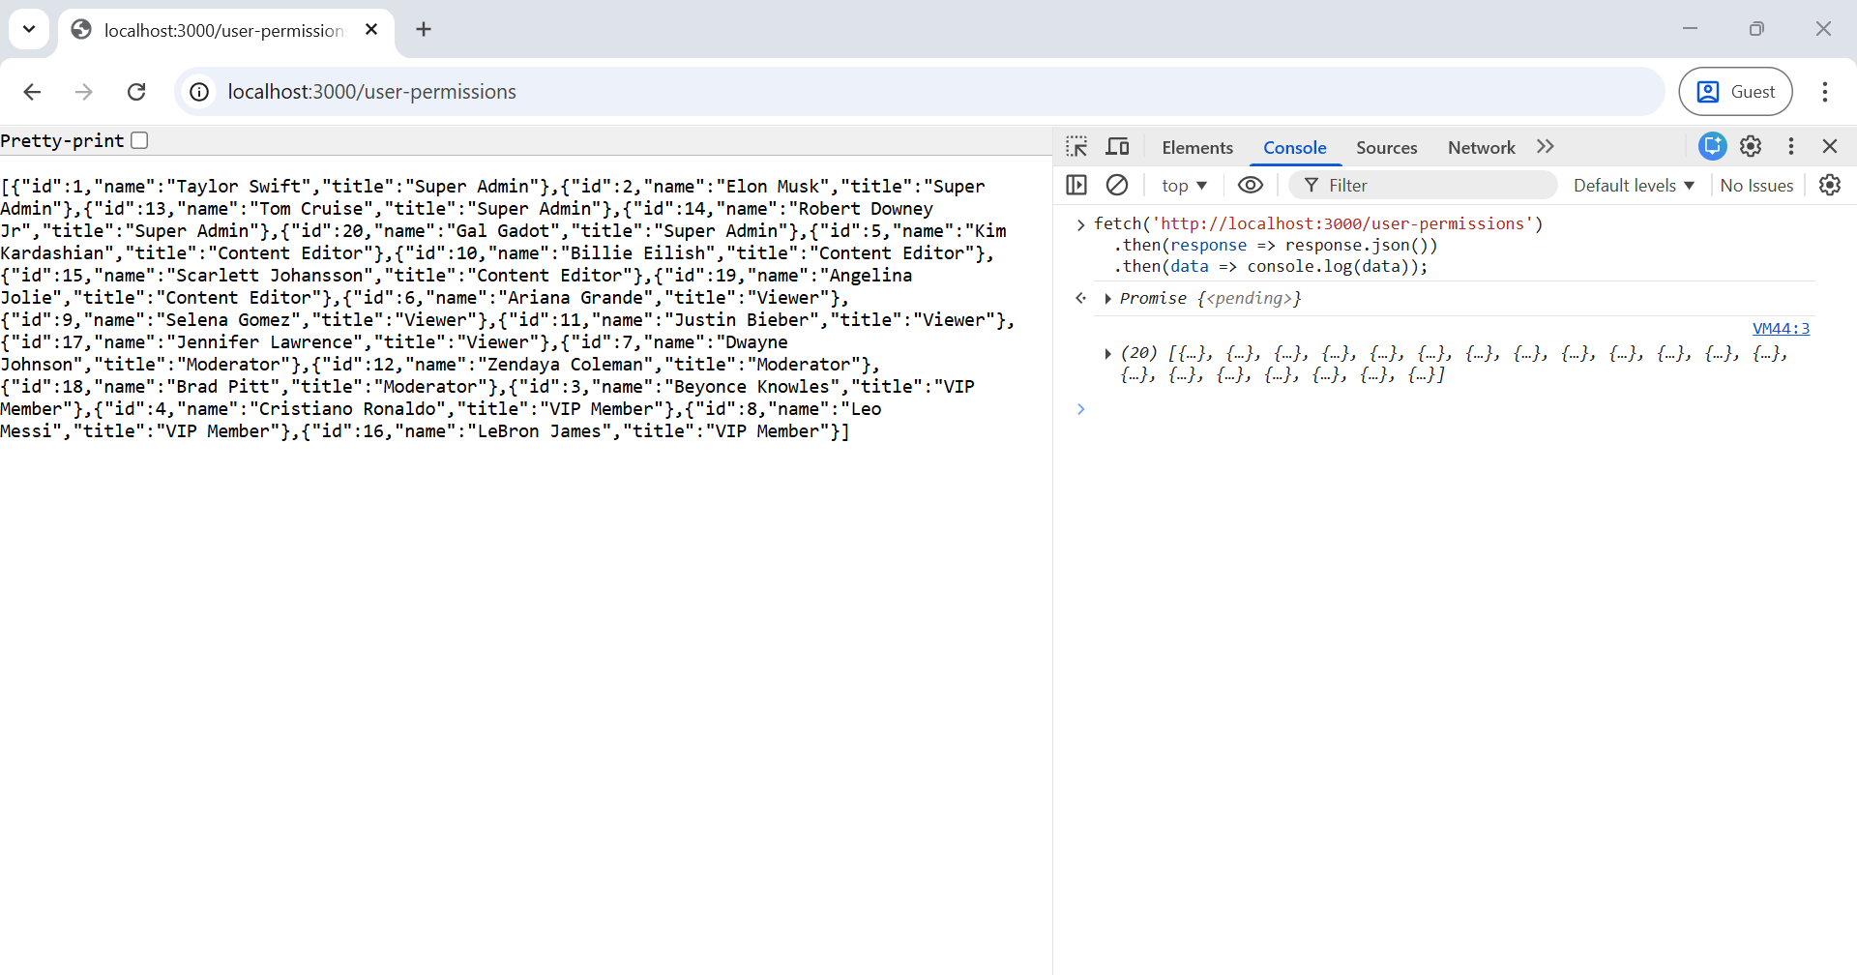
בדיקות-חלק 3

Slide 11
Design Patterns
:MVC Architecture הפרויקט בנוי בארכיטקטורת MVC המפרידה בין שכבת הנתונים (Models), הלוגיקה העסקית (Controllers) והניתוב (Routers). הפרדה זו מאפשרת תחזוקה קלה וסדר בארגון הקוד.
:Singleton Patternקובץ החיבור למסד הנתונים (db.js) מיושם כ Singletonנוצר מופע חיבור יחיד (Instance) שמשותף לכל חלקי האפליקציה, מה שחוסך במשאבי מערכת ומונע ריבוי חיבורים מיותרים לMySQL.
:Callback Pattern שימוש נרחב ב Callbacks לטיפול בפעולות א-סינכרוניות מול מסד הנתונים, להבטחת זרימת נתונים תקינה ומניעת חסימות (Non-blocking I/O).

Slide 12
תודה על ההקשבה

